Slide 1
ЛЕКСИЧЕСКИЕ НАВЫКИ
Формирование лексических навыков
Упражнения
Выполнила:,
Сабитова Лилия, учитель английского языка Беловской СОШ.

Slide 2
Формирование лексических навыков говорения
Однажды методисты провели интересный расчет: по программе средней школы учащиеся должны усвоить 1000 слов; проверка показала, что в лучшем случае они знают 300-350 слов. Причем именно знают, а не владеют ими. И когда разделили 350 слов на 490 уроков (столько уроков ИЯ проводится в школе за семь лет обучения), то оказалось, что учащиеся усваивали в среднем около … 0,7 слова за урок. Поразительно? Конечно, если думать о том, сколько нужно и сколько можно усвоить слов за один урок; и совершенно неудивительно, если проследить, как проходит работа над лексической стороной говорения.

Slide 3
Лексический навык как объект владения
Чтобы формировать лексические навыки, нужно, как минимум, знать, что это такое, на основе каких механизмов они функционируют. А также, что необходимо для использования какой-либо лексической единицы?
Для того чтобы владеть лексической единицей, нужно вспомнить ее, вызвать в памяти соответственно задаче, замыслу, что происходит, конечно, подсознательно. Далее, нужно мгновенно сочетать данную лексическую единицу с предыдущей или/и последующей, причем сочетание это должно быть не просто правильным, но и адекватным речевой задаче в данной ситуации.

Slide 4
Лексический навык – это синтезированное действие по выбору лексической единицы адекватно замыслу и ее правильному сочетанию с другими, совершаемое в навыковых параметрах, обеспечивающее ситуативное использование данной лексической единицы и служащее одним из условий выполнения речевой деятельности.

Slide 5
Компоненты лексического навыка:
1. Слуховые и речевые следы от самого слова в их соотнесенности (форма слова)
2. Соотнесенность слуховых и речевых следов со зрительным образом предмета или представлениями.
3. Ассоциативные связи слова с кругом других слов (свободные и устойчивые словосочетания).
4. Связи слова, составляющие его смысловое строение (смысл есть аналог значения в конкретной деятельности).
5. Соотнесенность слова с ситуацией.

Slide 6
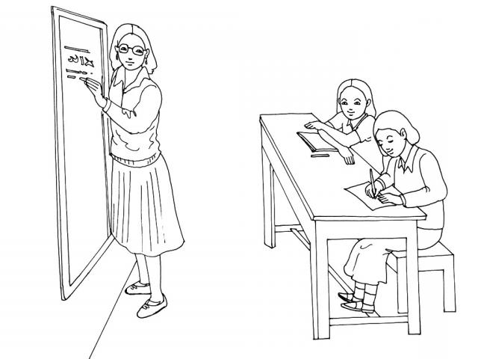
Look at the pictures and guess the theme of the lesson
SCHOOL

Slide 7
classroom
door
window
Blackboard
teacher
computer
Book
Chair
School bag
desk
notebook
Pencil case

Slide 9
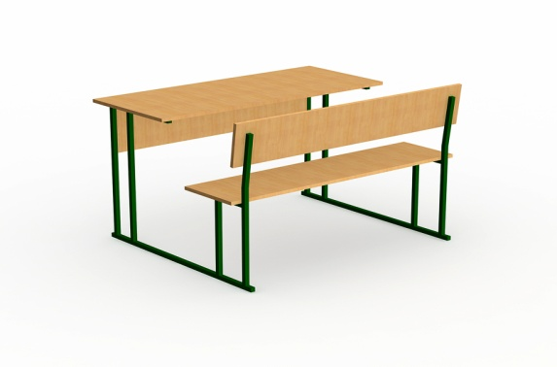
Book
Bob reads a book.
John has got a book.
I take a book.
School
I go to school.
My school is very big.
My mother works at school.
Desk
The desk is brown.
Children sit at the desk.
There are many desks in the class room.

Slide 10
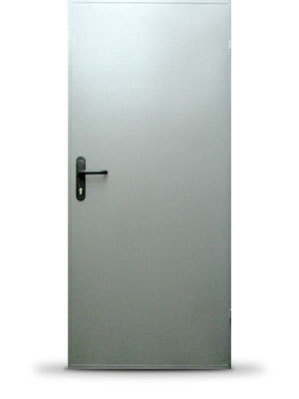
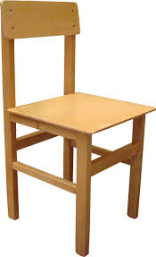
Teacher A teacher works at school.
I am an English teacher.
Kate wants to be a teacher.
Door
Close the door.
The door is grey.
There is a door in any room.
Chair The chair is brown.
Our chairs are small.
Bill is sitting on the chair.

Slide 11
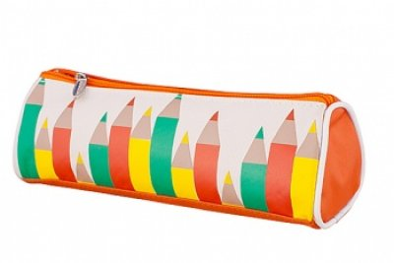
Window
Open the window, please.
There are 3 windows in our classroom.
He looks through the window.
Computer I can play computer.
Bob has got a computer.
Do your homework on computer.
Pencil case She has got two pencil cases.
There are many pens in the pencil case.
I like my red pencil case.

Slide 12
Spell the words and make sentences with these words
Classroom Book
Teacher Notebook
Blackboard
Desk
Chair

Slide 13
Spell the words and make sentences with these words
Window
Door
Computer
Pencil case
School bag
Book
Notebook

Slide 14
Fill in the gaps by new words
1. We read in the _____.
2. I read a ____.
3. The teacher writes on the _____.
4. I sit on the _____.

Slide 15
Fill in the gaps by new words
5. We write in the ____.
6. We repeat after the _____.
7. I put my notebook in my _____.
8. We see a tree in the _____.

Slide 16
Fill in the gaps by new words
9. Bob puts his pencil case on the ____.
10. I take my pen from my______.
11. The teacher opens the ____ after lesson.
12. We _______after the teacher.

Slide 17
Fill in the gaps by new words
13. I _____ to music.
14. I ______a letter.
15. We ____ at the blackboard.
16. We ____ a book.

Slide 18
Guess the words
OKOB
ETWRI
TENISL
ESKD
EATREP

Slide 19
Guess the words
CHERTEA
ROOMCLASS
BOARDBLACK
BOOKNOTE
CASEPENCIL

Slide 20
Guess the words
OORD
AIRCH
OOKL
BAGSCHOLO
DOWWIN

Slide 21
Put the words in the right order
1) On the we blackboard write.
2) A book read I.
3) Listen to we music.

Slide 22
Put the words in the right order
4) The door open you.
5) My pencil case take I.

Slide 23
Put the missed letters
DO_R
P_NCIL C_SE
RE_D
C_AIR

Slide 24
Put the missed letters
BLA_KBOA_D
LIS_EN
_INDOW
NOT_BOOK

Slide 25
C
f
L
d
b
k
J
g
e
i
h
A

Slide 26
THANK YOU FOR YOUR ATTENTION!

